Slide 1

ARQUITECTURA DE SOFTWARE · MUNDIAL
Arquitectura Microkernel
Plugin del Mundial: Extensión de navegador + API en C#
Integrantes: José Antonio Julca Díaz
JavaScript / HTML / CSS
ASP.NET Core Web API (C#)
Patrón Pub/Sub + Inyección de dependencias
Exposición de proyecto · Curso de Arquitectura de Software
Notes:
Saludo inicial. Presentarse y anunciar el tema: arquitectura Microkernel aplicada a un proyecto real, una extensión de navegador con datos del Mundial conectada a una API en C#. Mencionar que la exposición se basa en mostrar el código en vivo, no solo teoría.

Slide 2
CONCEPTO
¿Qué es la arquitectura Microkernel?
Separa una funcionalidad mínima central (el núcleo) de las funcionalidades adicionales, implementadas como plugins independientes. El núcleo provee los servicios básicos y los puntos de extensión; los plugins añaden capacidades sin modificar el núcleo.
Plugin
Plugin
Núcleo
Idea clave: un núcleo estable + extensiones conectables.
Plugin
Plugin
Hoy lo vamos a ver corriendo en código real, no solo en diagrama.
Mundial Plugin · Microkernel
Notes:
Explicar el concepto en 30-40 segundos: nucleo minimo + plugins independientes. Mencionar la idea clave: un nucleo estable mas extensiones conectables. Senalar el mini diagrama y decir que esto se traduce directamente a clases de C# que se van a mostrar a continuacion.

Slide 3
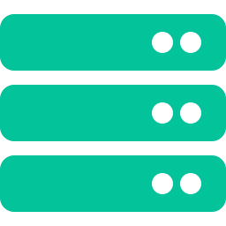



MAPEO TEORÍA → CÓDIGO
Un solo proyecto, separación por carpetas
La separación que importa no es física (varios .csproj), sino lógica: quién depende de quién. Cada carpeta tiene su propio namespace y una responsabilidad clara.
Core/
Plugins/
Controllers/
Program.cs
El núcleo. IPlugin, IAppContext, PluginManager. Nunca conoce el dominio (fútbol).
Funcionalidades intercambiables: MatchScore, Ranking, Prediction. Implementan IPlugin.
Puente HTTP. Traduce una URL en una llamada genérica al PluginManager.
Ensambla el sistema al arrancar: crea el kernel y registra los plugins disponibles.
API.Service.MicroKernel → namespaces: ...Core ...Plugins ...Controllers
Los plugins dependen del núcleo (implementan IPlugin); el núcleo nunca depende de los plugins.
Mundial Plugin · Microkernel
Notes:
Explicar por que es un solo proyecto: la arquitectura microkernel exige separacion logica, no fisica. Mostrar el explorador de soluciones real en Visual Studio si hay tiempo, senalando estas 3 carpetas mas Program.cs. Enfatizar la direccion de dependencia: plugins dependen del nucleo, nunca al reves.

Slide 4
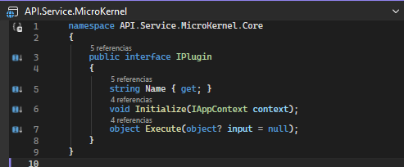

PASO 1 · EL CONTRATO
IPlugin — el punto de extensión
Como un enchufe estándar
Cualquier funcionalidad nueva debe cumplir este contrato para conectarse al núcleo.
• Name: identificador único del plugin
• Initialize: se ejecuta una vez al arrancar
• Execute: la lógica real, en cada petición
"Esto representa el punto de extensión: la API que el núcleo expone para que los plugins se conecten."
Mundial Plugin · Microkernel
Notes:
Abrir Core/IPlugin.cs en Visual Studio mientras se explica. Decir: esto es como un enchufe estandar; cualquier funcionalidad nueva que quiera agregar al sistema tiene que cumplir este contrato. Name es el identificador unico, Initialize se ejecuta una sola vez al arrancar, Execute es donde esta la logica real.

Slide 5
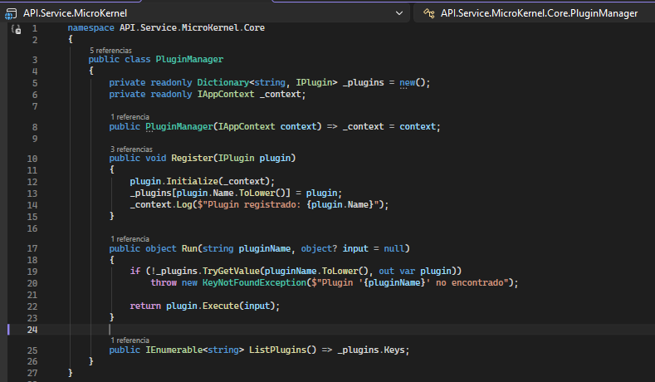
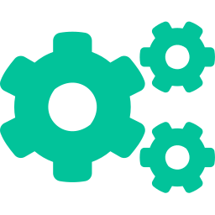
PASO 2 · EL NÚCLEO
PluginManager — registra y ejecuta por nombre
Cero lógica de fútbol
Esta clase no sabe qué es un marcador, un ranking o una predicción.
Solo tiene un diccionario (nombre → plugin) y dos métodos:
Register — agrega un plugin nuevo
Run — busca por nombre y ejecuta
Esto es el núcleo siendo completamente genérico.
Mundial Plugin · Microkernel
Notes:
Abrir Core/PluginManager.cs. Punto clave a remarcar: esta clase no tiene ni una sola linea sobre futbol, marcadores o rankings. Register agrega el plugin al diccionario (esto es el 'registro de plugins' de la teoria). Run recibe un nombre, busca el plugin y ejecuta su logica.

Slide 6
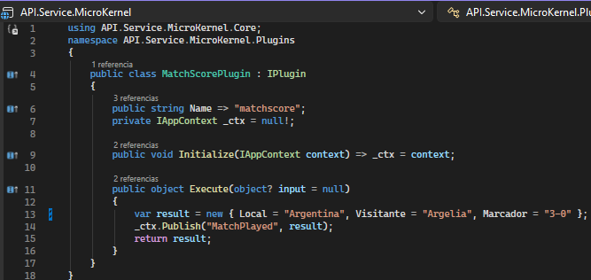
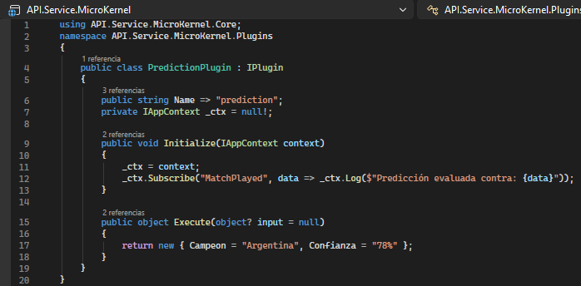

PASO 3 · UN PLUGIN REAL
MatchScorePlugin — donde vive la lógica de negocio
Comunicación indirecta (Pub/Sub). MatchScorePlugin publica el evento "MatchPlayed" y PredictionPlugin está suscrito a él. Ninguno de los dos se conoce directamente, solo conocen al IAppContext.
Así se evita el acoplamiento directo entre plugins, igual que en el diagrama de la teoría.
Mundial Plugin · Microkernel
Notes:
Mostrar primero MatchScorePlugin.cs: construye el resultado y llama a Publish para avisar que ocurrio un partido. Luego mostrar PredictionPlugin.cs, solo el metodo Initialize: se suscribe al mismo evento. Explicar que ninguno de los dos sabe que el otro existe, solo conocen al IAppContext, que es el intermediario.

Slide 7
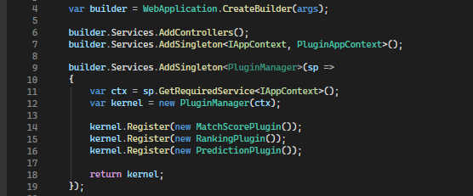
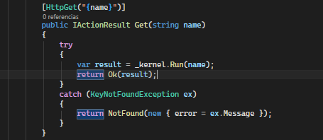

PASO 4 · ENSAMBLAJE Y ENTRADA HTTP
Program.cs registra; el Controller traduce
Extensible sin modificar lo existente
Si agrego un cuarto plugin (ej. Goleadores), NO toco el núcleo ni el Controller: solo creo la clase y la registro en Program.cs. Esa es la prueba real de que la arquitectura cumple el principio abierto a extensión, cerrado a modificación.
Mundial Plugin · Microkernel
Notes:
Mostrar Program.cs: esto es la fase de arranque del diagrama de secuencia de la teoria, el sistema crea el nucleo y registra los plugins. Luego mostrar PluginsController.cs: cuando llega una peticion a /api/plugins/matchscore, ese name se captura aqui y se delega al kernel. El controller tampoco sabe nada de futbol. Cerrar con el punto de extensibilidad: agregar un plugin nuevo no toca nucleo ni controller.

Slide 8
DE EXTREMO A EXTREMO
El flujo completo: del clic a la tarjeta visual
1
2
3
4
5
Extensión (JS)
Controller
PluginManager
Plugin.Execute()
JSON → Tarjeta
El usuario hace clic; fetch() a /api/plugins/matchscore
Captura {name} y llama a _kernel.Run(name)
Busca el plugin en el diccionario por nombre
Ejecuta la lógica y devuelve el resultado
popup.js recibe el JSON y renderiza la tarjeta visual
Este es el mismo flujo del diagrama de secuencia de la teoría: arranque + ejecución de una acción.
Mundial Plugin · Microkernel
Notes:
Recorrer los 5 pasos senalando cada tarjeta. Conectar explicitamente con el diagrama de secuencia visto en teoria: paso 1-2 es 'solicita una funcionalidad', paso 3 es 'busca el plugin responsable', paso 4 es 'invoca el plugin via la API', paso 5 es 'entrega la respuesta'.

Slide 9


FUENTES CONSULTADAS
Referencias bibliográficas
Fuentes académicas y técnicas que sustentan el patrón Microkernel y su implementación en C# / ASP.NET Core.
Richards, M., & Ford, N. (2020). Fundamentals of software architecture: Free chapter [Capítulo de muestra]. ThoughtWorks.
https://www.thoughtworks.com/content/dam/thoughtworks/documents/books/bk_Fundamentals_of_Software_Architecture_Free_Chapter_en.pdf
Capítulo gratuito y oficial del libro que dedica un capítulo completo al patrón Microkernel (plug-in architecture).
Microsoft. (2024). Dependency injection in ASP.NET Core. Microsoft Learn.
https://learn.microsoft.com/aspnet/core/fundamentals/dependency-injection
Documentación oficial que sustenta el uso de AddSingleton<PluginManager> en Program.cs para ensamblar el núcleo y sus plugins.
Mundial Plugin · Microkernel
Notes:
Mencionar brevemente las dos fuentes principales: Richards y Ford para el respaldo teorico del patron Microkernel, y la documentacion oficial de Microsoft Learn para justificar tecnicamente el uso de inyeccion de dependencias en Program.cs. Ambas son de acceso publico y gratuito.

Slide 10
Núcleo estable + extensiones conectables
El PluginManager es genérico y estable; los plugins son independientes y se comunican vía IAppContext; el Controller solo traduce HTTP a llamadas del núcleo. Así se demuestra en código real lo que dice la teoría.
Core
Plugins
Controller
Genérico, estable
Independientes
Solo traduce HTTP
Gracias
Notes:
Cierre: resumir en una frase el rol de cada capa (nucleo generico, plugins independientes, controller traductor). Agradecer y abrir espacio a preguntas. Si preguntan por que un solo proyecto, usar la respuesta preparada sobre separacion logica vs fisica y mencionar la alternativa de carga dinamica via DLL.

